Slide 1
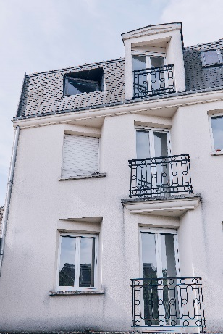
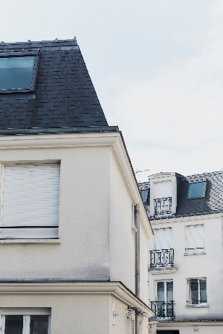
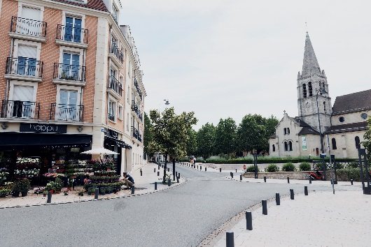
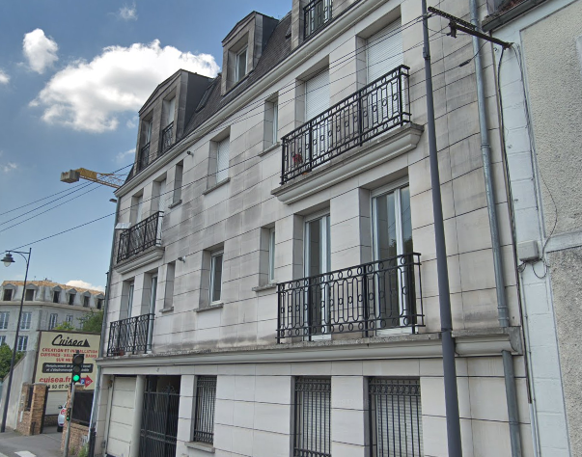
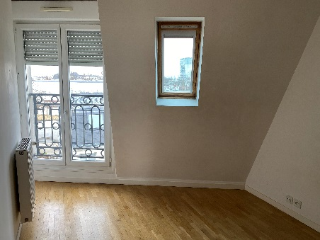
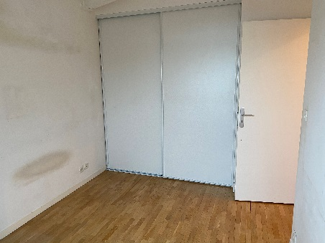
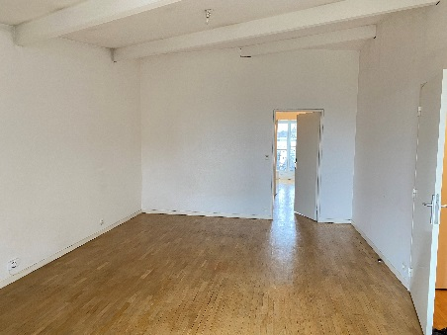
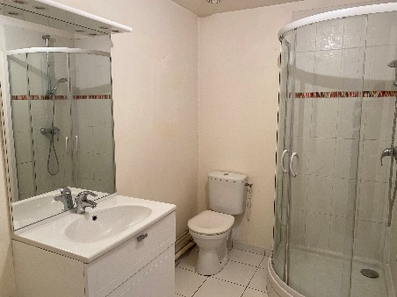
Lot 7 – 3eme étage – 4 pièces
Surface: 83,92 m²
1 Parking box lot 10 au sous-sol
Charges estimation : 270 € /mois
Taxe Foncière estimation : 1 500 €
DPE: 130 - C / GES: 30 - D
Prix: 430 000 €
Olivia de Lylle – olivia.delylle@foncia.fr – 06 28 46 61 27

Slide 2
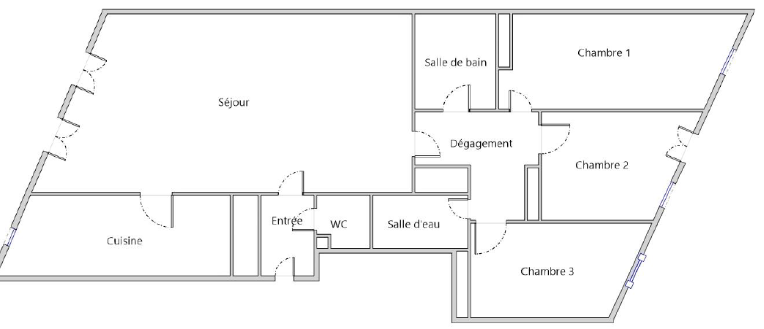
Immeuble standing, année 2008
Séjour: 29,31 m²
Cuisine: 5,75 m²
Chambre 1: 12,39 m²
Chambre 2: 9 m²
Chambre 3: 9,1 m²
Olivia de Lylle – olivia.delylle@foncia.fr – 06 28 46 61 27

